Slide 1



ALJABAR LINEAR
PENJELASAN PERHITUNGAN KONVERSI MATRIKS
Kelompok 5
Indah Mardiyah Usman Isah / 221011026
Melisah / 221011058
Nurul Nisa Abdul Salam / 221011094
INSTITUT TEKNOLOGI BACHARUDDIN JUSUF HABIBIE

Slide 2

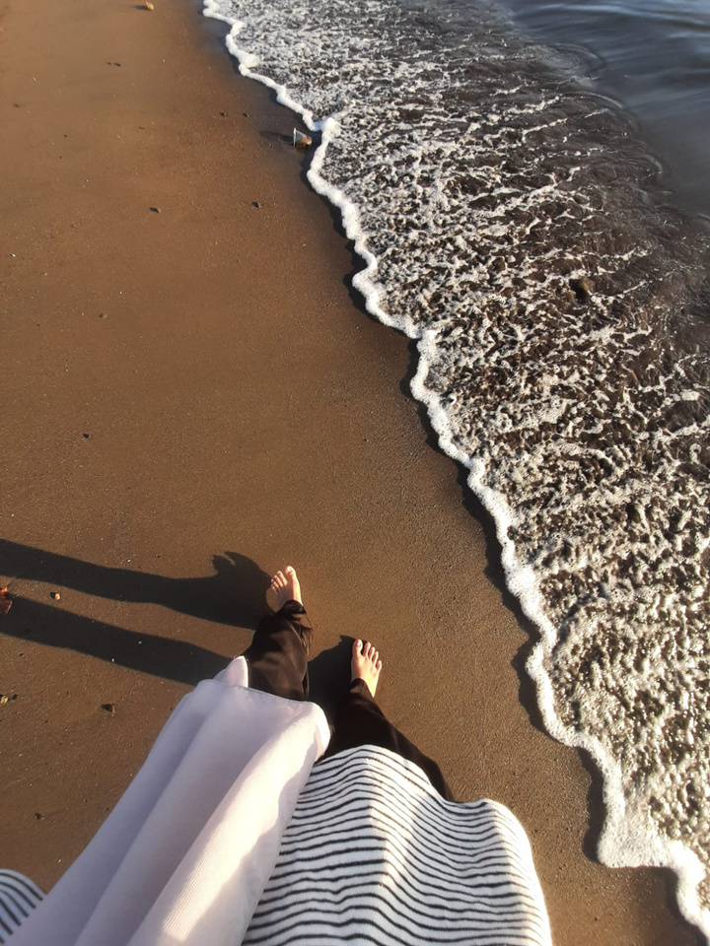
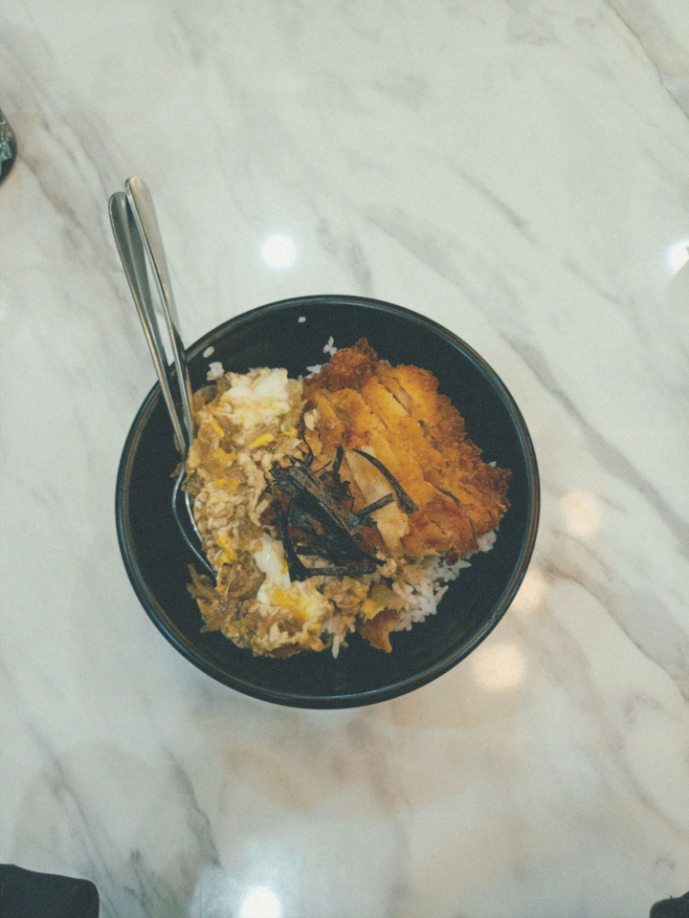
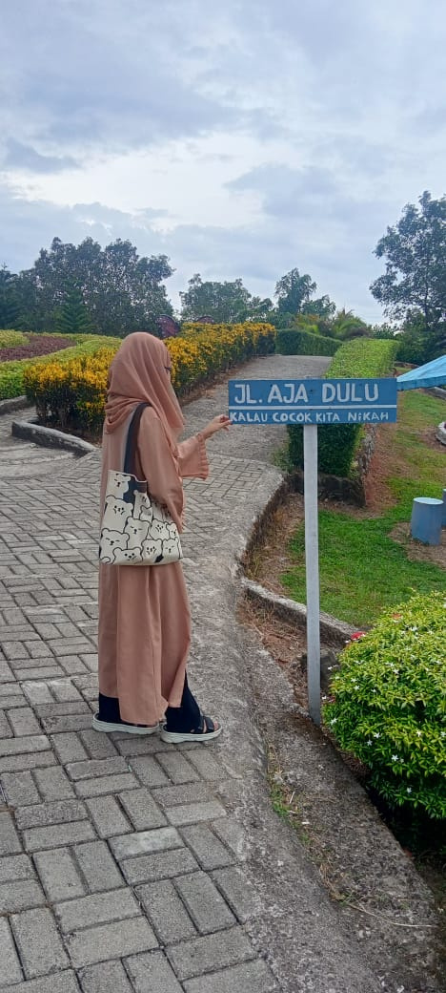


indah.jpg
Mel.jpg
nisa.jpg
KELOMPOK 5

Slide 3

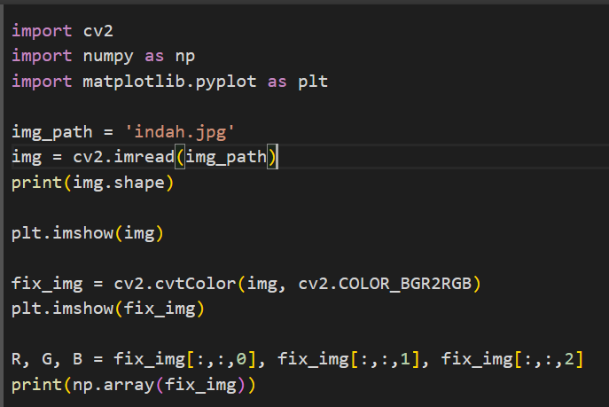
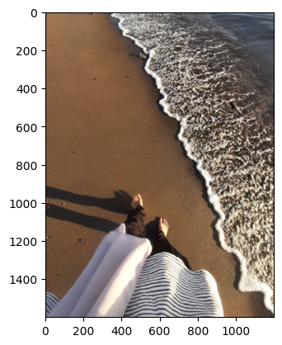

KELOMPOK 5

Slide 4



(1600, 1200, 3)
[[[162 119 85]
[162 119 85]
[161 118 84]
...
[127 138 158]
[129 137 156]
[128 136 155]]
[[160 117 83]
[160 117 83]
[160 117 83]
...
[127 140 159]
[128 139 159]
[127 138 156]]
[[156 116 81]
[156 116 81]
[156 116 81]
...
[126 141 162]
[126 141 162]
[126 141 160]]
...
[[116 114 138]
[110 108 130]
[104 102 124]
...
[130 131 126]
[148 151 144]
[163 166 159]]
[[118 115 142]
[116 114 138]
[112 110 134]
...
[126 128 123]
[144 146 141]
[158 160 155]]
[[118 115 142]
[120 117 144]
[118 115 142]
...
[124 126 121]
[141 143 138]
[155 157 152]]]
MATRIKS DARI GAMBAR INDAH.JPG
KELOMPOK 5

Slide 5

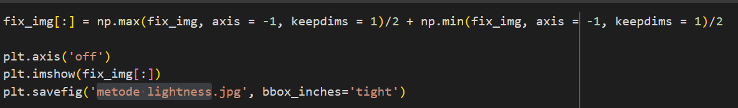

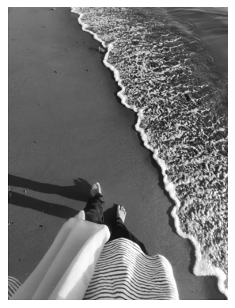


Metode Lightness
[[[123 123 123]
[123 123 123]
[122 122 122]
...
[142 142 142]
[142 142 142]
[141 141 141]]
[[121 121 121]
[121 121 121]
[121 121 121]
...
[143 143 143]
[143 143 143]
[141 141 141]]
[[118 118 118]
[118 118 118]
[118 118 118]
...
[144 144 144]
[144 144 144]
[143 143 143]]
...
[[126 126 126]
[119 119 119]
[113 113 113]
...
[128 128 128]
[147 147 147]
[162 162 162]]
[[128 128 128]
[126 126 126]
[122 122 122]
...
[125 125 125]
[143 143 143]
[157 157 157]]
[[128 128 128]
[130 130 130]
[128 128 128]
...
[123 123 123]
[140 140 140]
[154 154 154]]]
Metode Lightness mencari nilai tertinggi dan terendah dari nilai R, G,
dan B, kemudian hasil penjumlahan nilai tertinggi dan terendah
tersebut dikalikan dengan 0,5. Secara matematis dapat diru-
muskan:
Grayscale = (max(R, G , B)) + (min(R, G , B)) ∗ 0.5
KELOMPOK 5

Slide 6

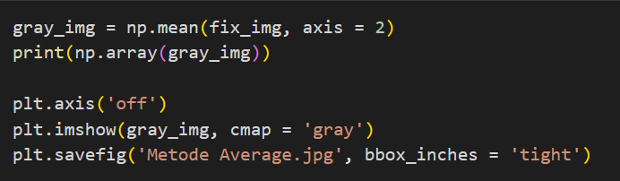


Metode Average
[[123. 123. 122. ... 142. 142. 141.]
[121. 121. 121. ... 143. 143. 141.]
[118. 118. 118. ... 144. 144. 143.]
...
[126. 119. 113. ... 128. 147. 162.]
[128. 126. 122. ... 125. 143. 157.]
[128. 130. 128. ... 123. 140. 154.]]
Metode Average, mencari nilai rata-rata dari R, G, dan B. Nilai rata-rata itulah yang dapat dikatakan sebagai grayscale. Rumus
matematisnya adalah:
Grayscale = (R + G + B)
3
KELOMPOK 5

Slide 7


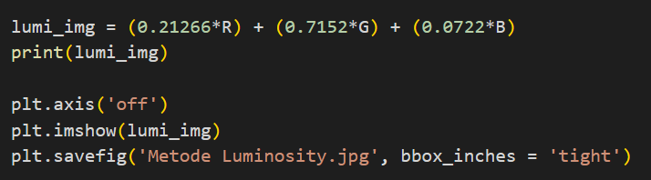


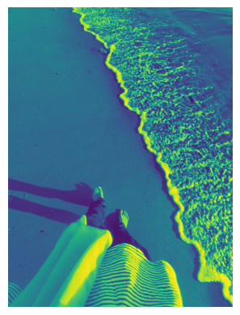

Metode Luminosity
[[123.00738 123.00738 122.00732 ... 142.00852 142.00852 141.00846]
[121.00726 121.00726 121.00726 ... 143.00858 143.00858 141.00846]
[118.00708 118.00708 118.00708 ... 144.00864 144.00864 143.00858]
...
[126.00756 119.00714 113.00678 ... 128.00768 147.00882 162.00972]
[128.00768 126.00756 122.00732 ... 125.0075 143.00858 157.00942]
[128.00768 130.0078 128.00768 ... 123.00738 140.0084 154.00924]]
KELOMPOK 5

Slide 8
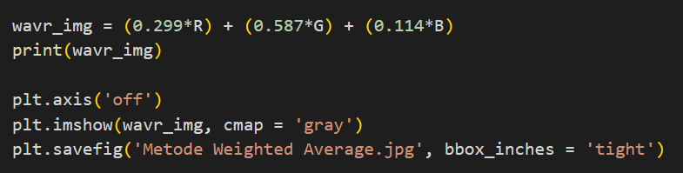
Metode Weighted Average
[[123. 123. 122. ... 142. 142. 141.]
[121. 121. 121. ... 143. 143. 141.]
[118. 118. 118. ... 144. 144. 143.]
...
[126. 119. 113. ... 128. 147. 162.]
[128. 126. 122. ... 125. 143. 157.]
[128. 130. 128. ... 123. 140. 154.]]
KELOMPOK 5

Slide 9
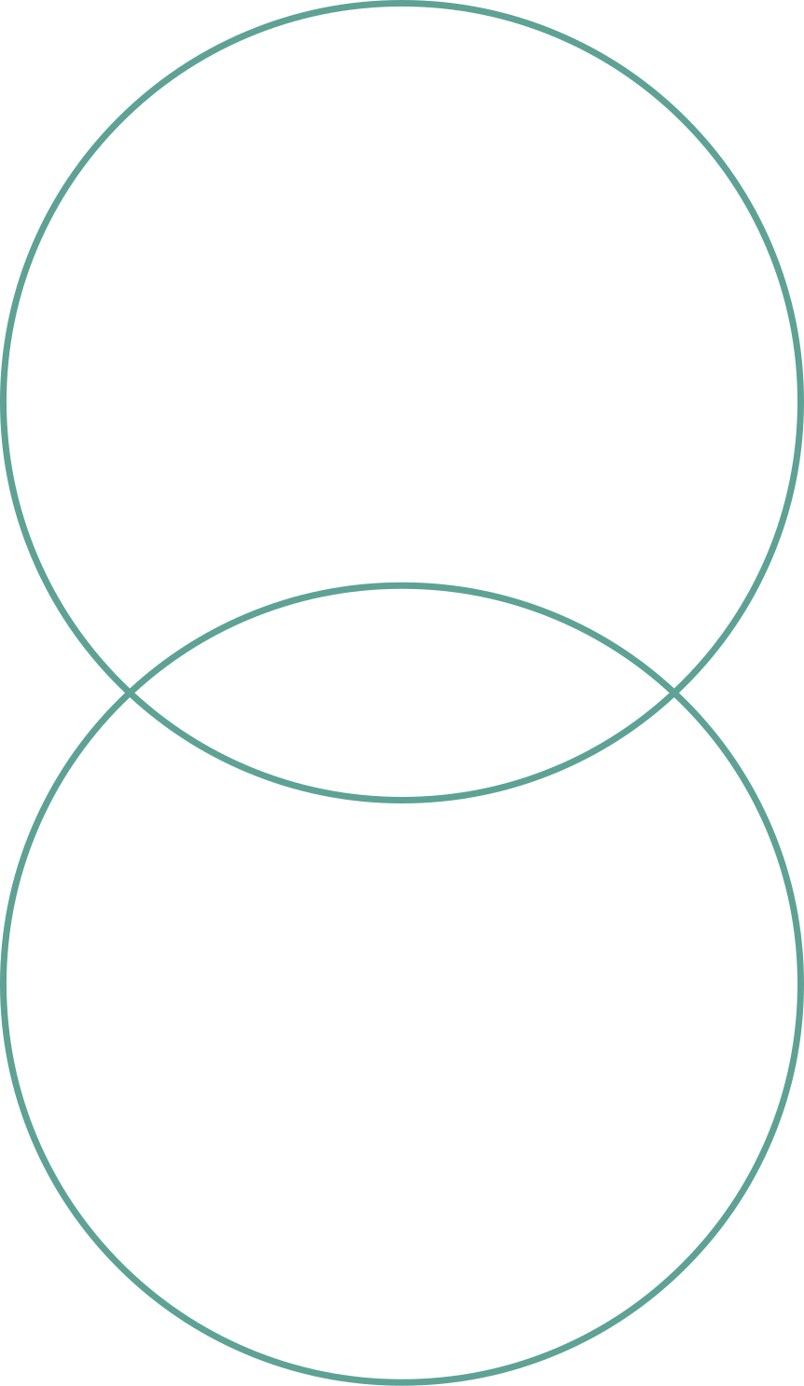

Metode Luminosity/Metode Weighted Average
Metode Luminosity/Weighted Average, mengalikan setiap nilai R, G, dan B dengan konstanta tertentu yang sudah ditetapkan nilainya, kemudian hasil
perkalian seluruh nilai R, G, B dijumlahkan satu sama lain. Rumus matematisnya adalah:
Grayscale = (0.2126 × R) + (0.7152 × G ) + (0.0722 × B)
Grayscale = (0.299 × R) + (0.587 × G ) + (0.114 × B)
KELOMPOK 5

Slide 10

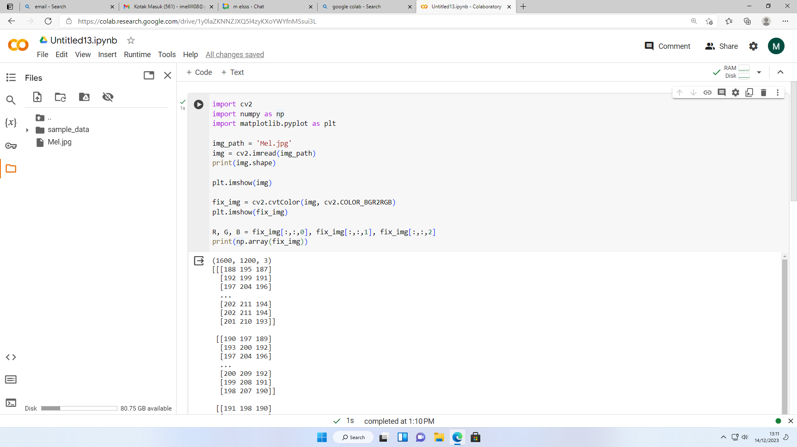
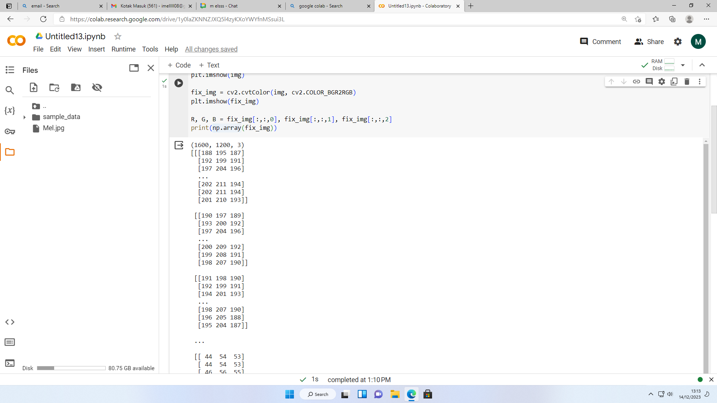
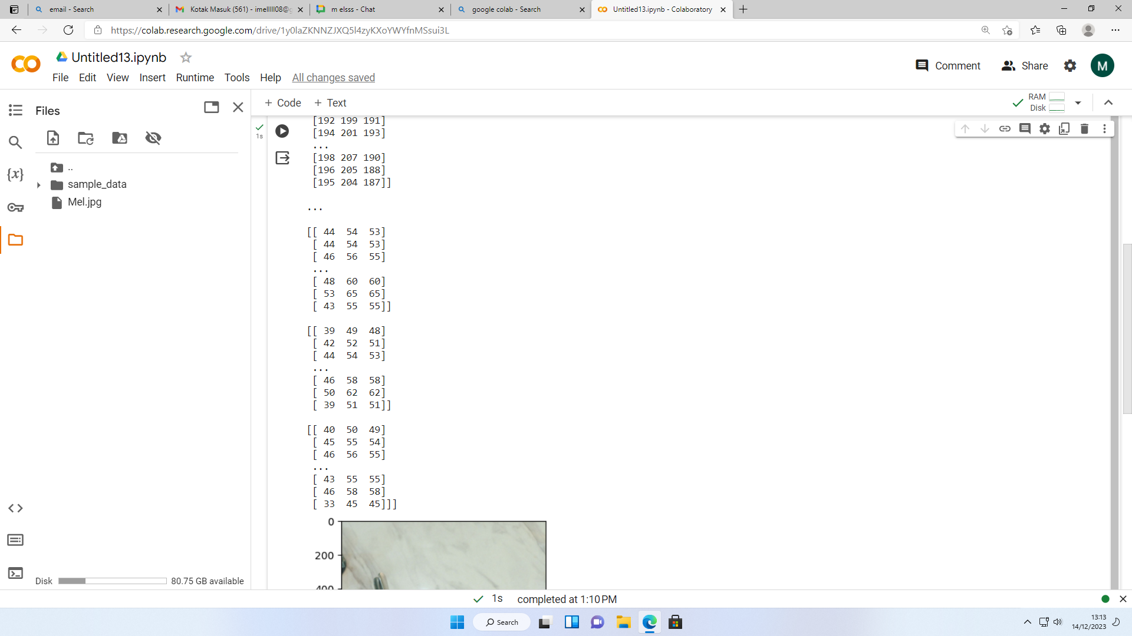
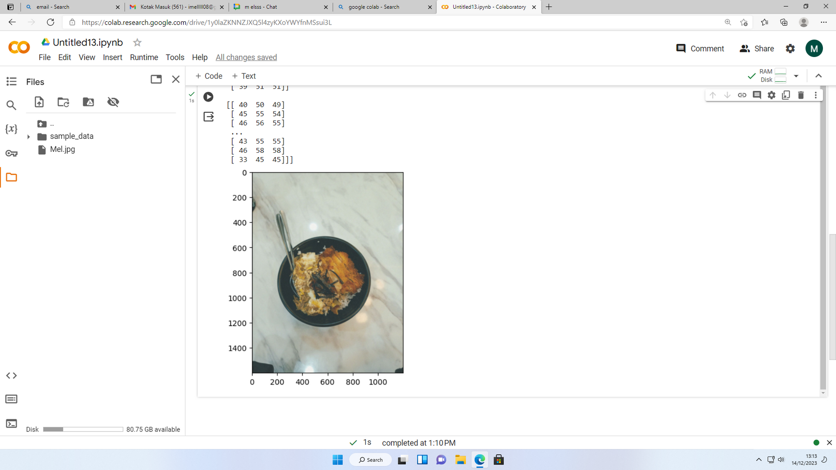
KELOMPOK 5

Slide 11


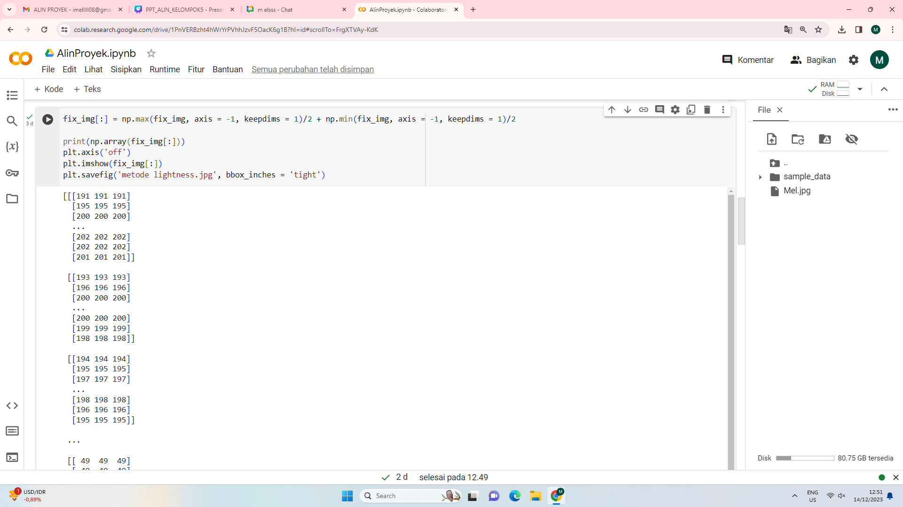
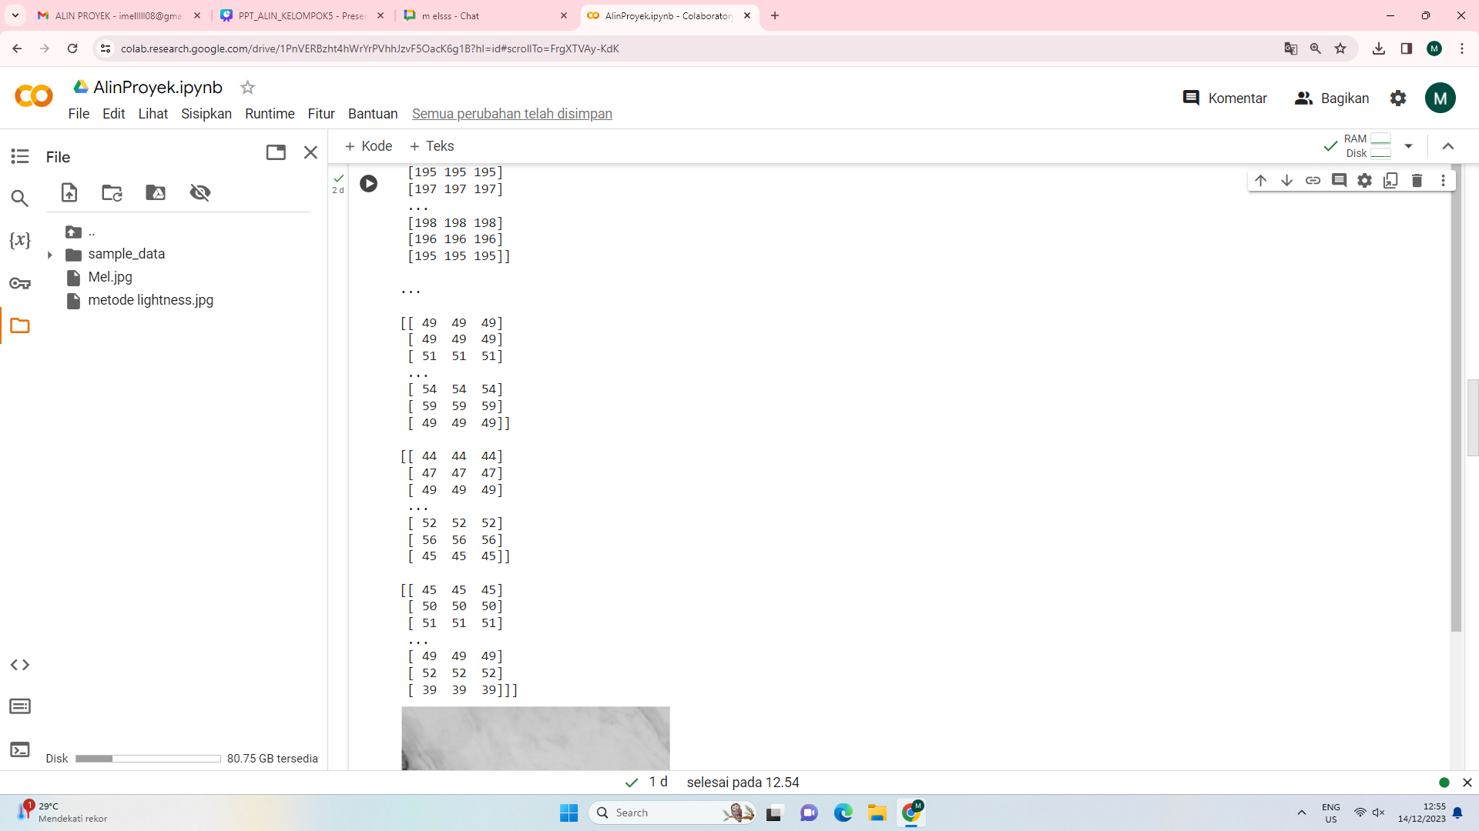
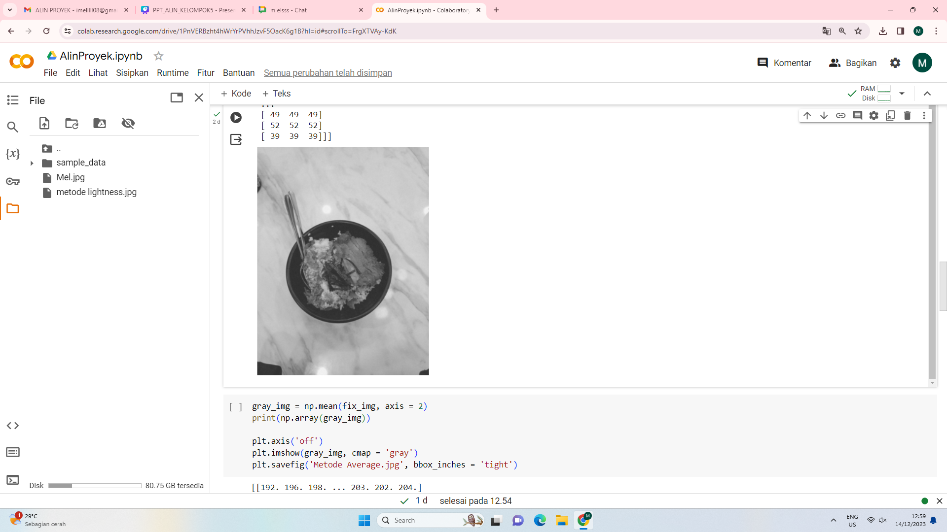


Metode Lightness
KELOMPOK 5

Slide 12
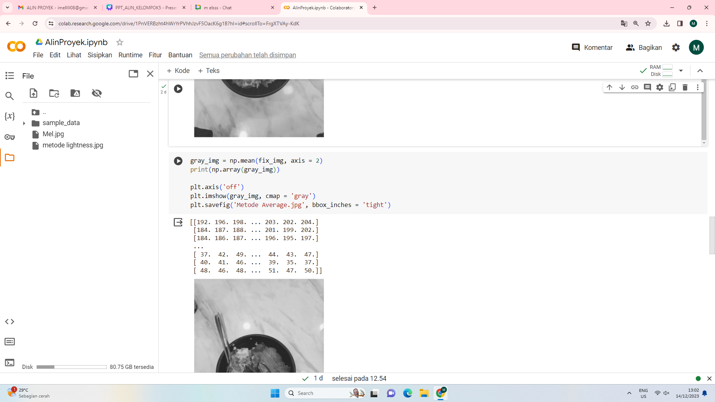
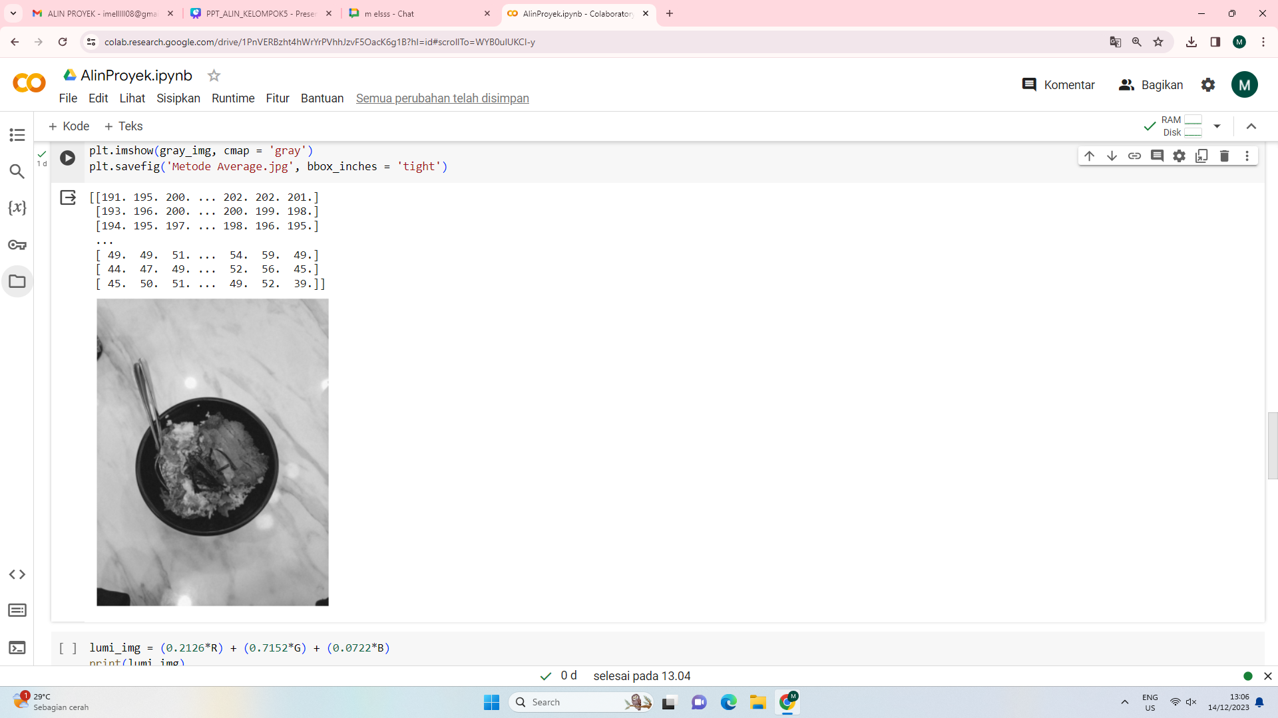
Metode Average
KELOMPOK 5

Slide 13
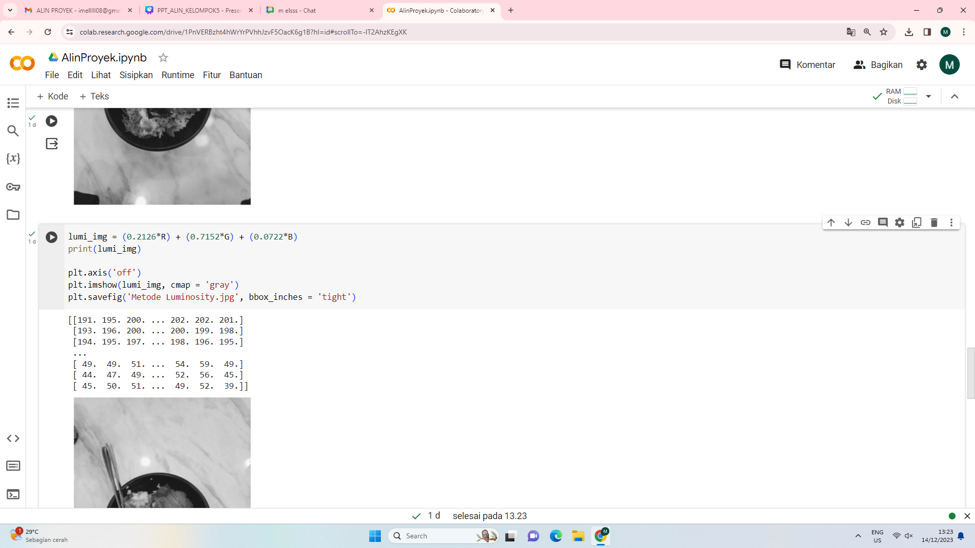
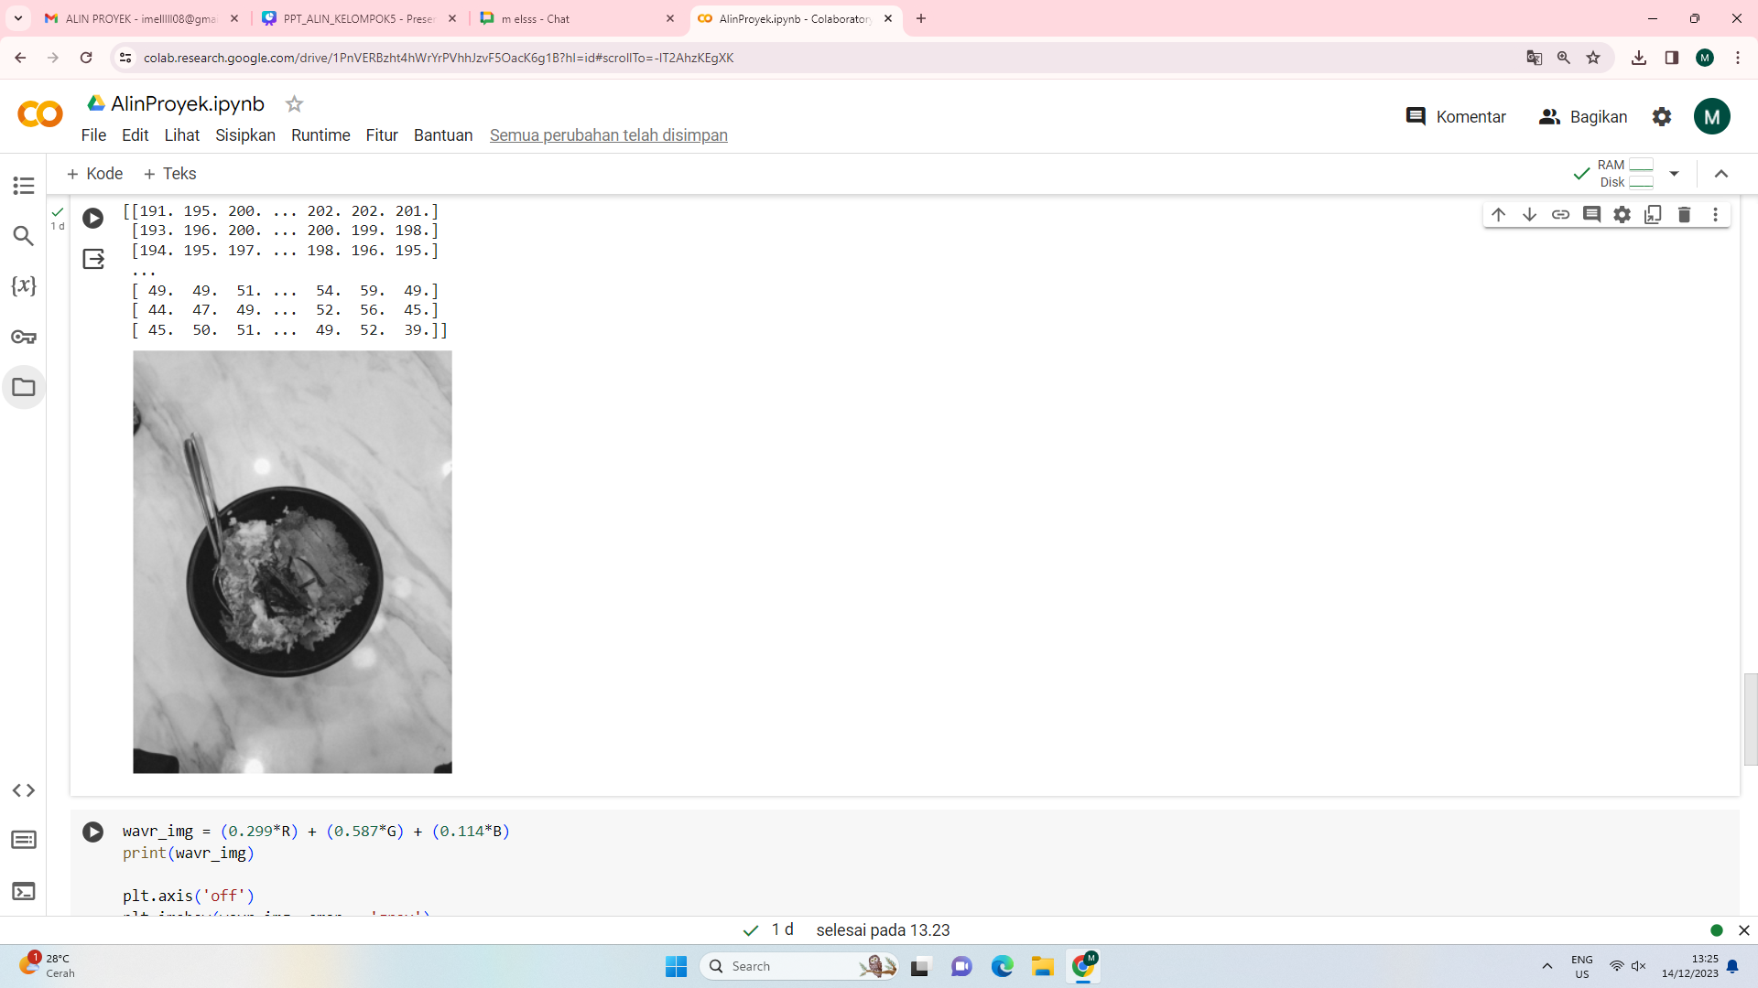
Metode Luminosity
KELOMPOK 5

Slide 14
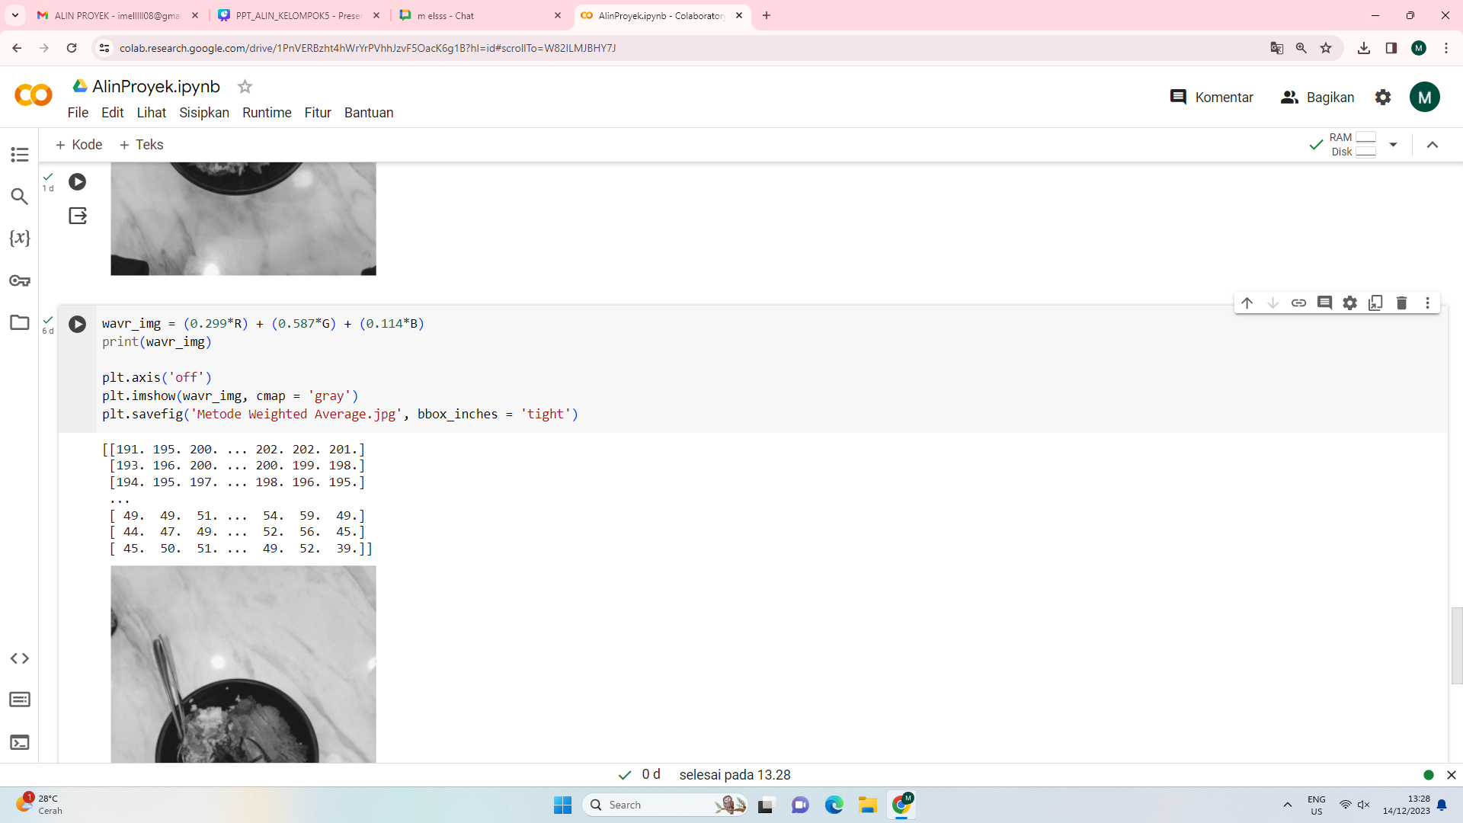
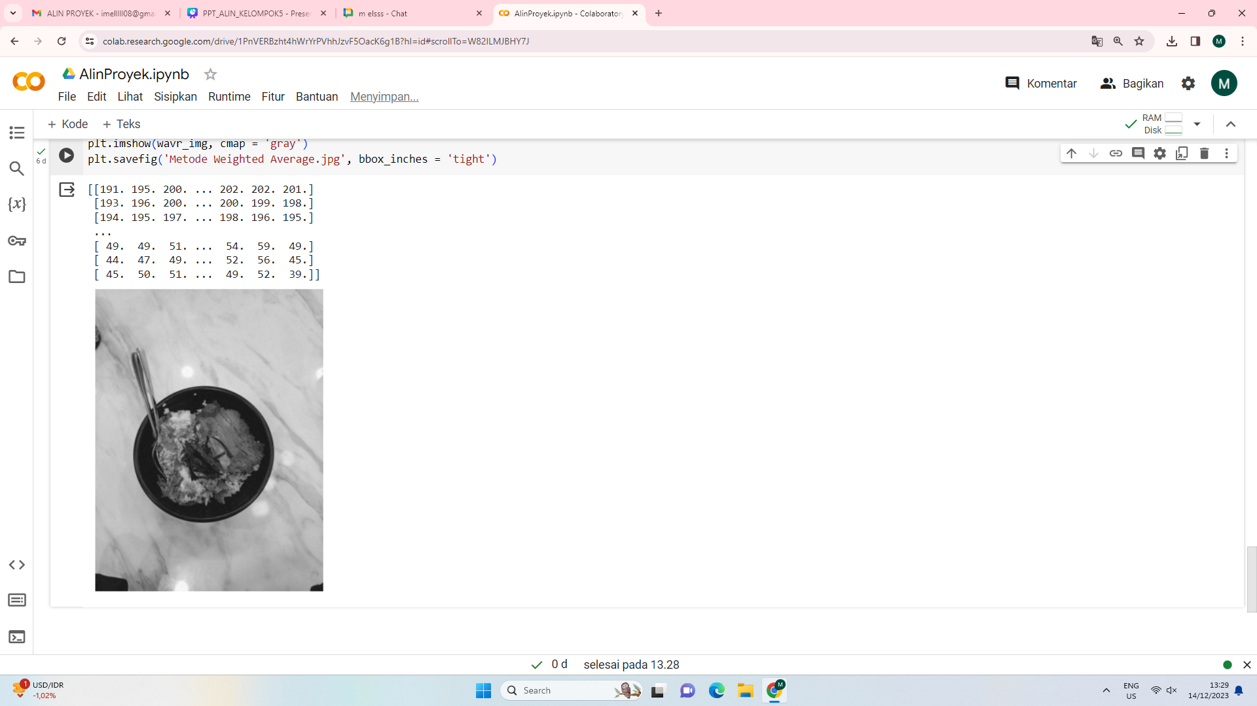
Metode Weighted Average
KELOMPOK 5

Slide 15
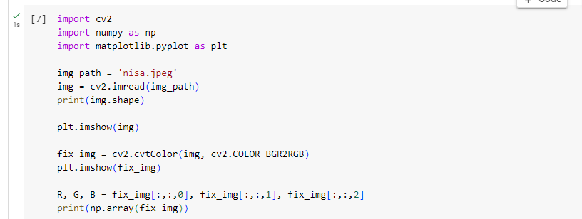
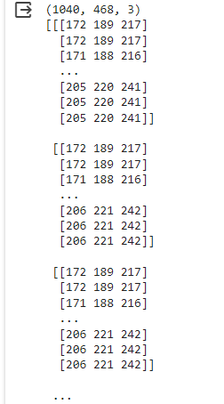
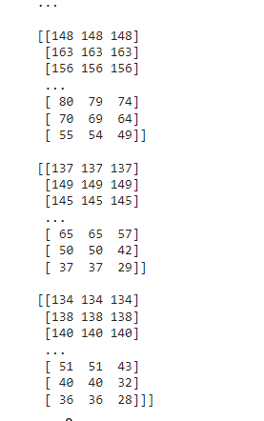
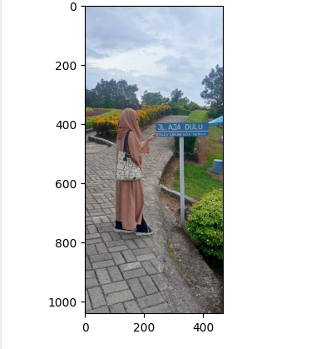
KELOMPOK 5

Slide 16

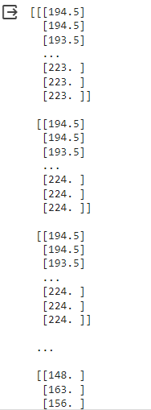
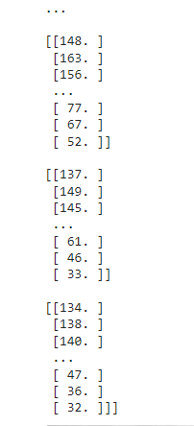


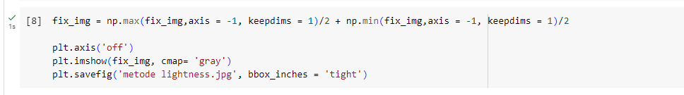
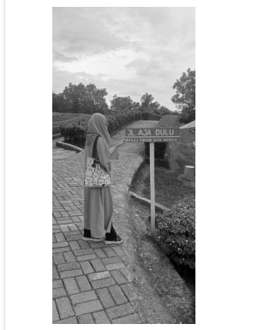
Metode Lightness
KELOMPOK 5

Slide 17
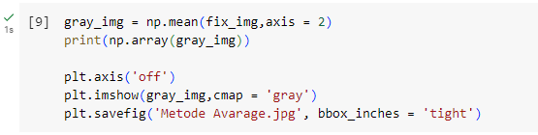
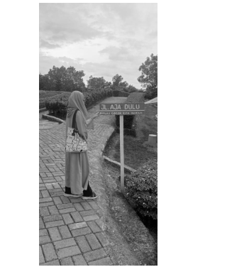
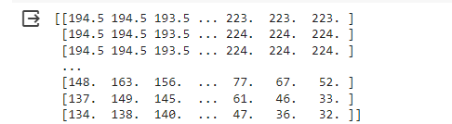
Metode Average
KELOMPOK 5

Slide 18
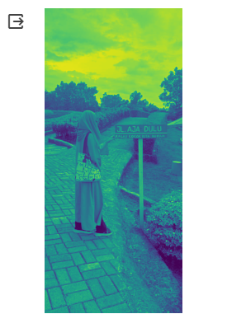
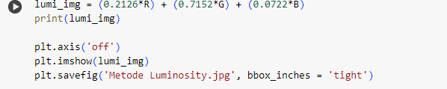
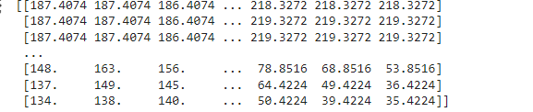
Metode Luminosity
KELOMPOK 5

Slide 19
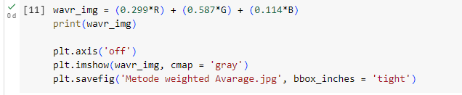
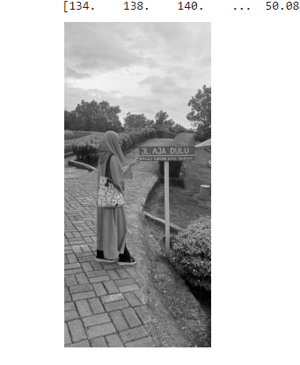
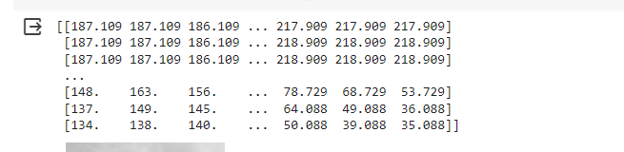
Metode Weighted Average
KELOMPOK 5

Slide 20


KESIMPULAN
Metode Luminosity. Alasannya adalah karena metode Luminosity memberikan hasil yang lebih akurat dalam mempertahankan detail gambar dan memberikan kontras yang lebih baik antara warna yang berbeda.

Slide 21
Terima Kasih

